Slide 1
Hinweise
Ablauf und Gliederung
Im Rahmen der Studentenrunde „Robotik“ bekommt jeder Student die Möglichkeit, den Zwischenstand seiner Arbeit und/oder aktuellen Arbeitspunkt vorzustellen. Die Runde findet zweiwöchentlich statt, der Termin steht im Stud.IP.
Zeitrahmen: 3 Minuten Vorstellung, 2 Minuten Diskussion
Aus Zeitgründen möglichst wenig Folien beschränken:
Titelblatt
Motivation und/oder ein kurzer Projektüberblick (nur als kurze Einführung gedacht; max. 20 sec)
Projektstand und zeitliche Planung
Womit beschäftigt ihr euch gerade und/oder welche Probleme habt ihr gerade
Ende (könnt ihr gerne übernehmen oder ein eigenes Bild einfügen)
Die Präsentation bitte spätestens eine halbe Stunde vor der Runde in den richtigen Stud.IP Ordner hochladen

Slide 2
Frequenzbasierte Modellierung zur Prädiktion von Personen-Auftrittswahrscheinlichkeiten
Studentenrunde Robotik – Zwischenstandsbericht Studienarbeit
Adrian Kleimeier
Studienarbeit
Abgabe: 14.01.2021

Slide 3
Motivation
Einleitung
Serviceroboter Sobi soll Orientierung auf dem neuen Maschinenbau-Campus erleichtern
Ziel: möglichst hohe Anzahl an Interaktionen, geringe Leerlaufzeiten, kurze Fahrwege bei notwendiger Kontaktaufnahme (Türen öffnen …)
Herausforderung: genaue Prognose von Personen-Auftrittswahrscheinlichkeiten und temporär stark frequentierten Orten
Ansatz: FreMEn (Frequency Map Enhancement)

Slide 4
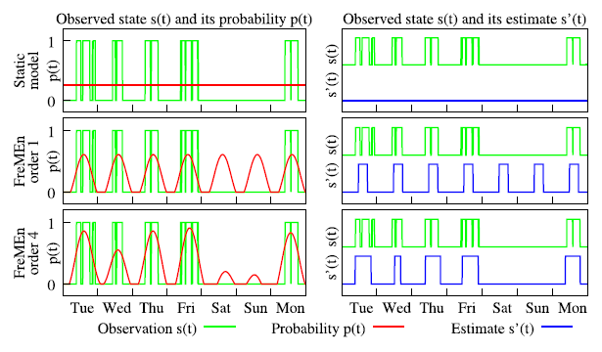
FreMEn
Einleitung
Zustandsvektoren werden mittels Fourierreihen approximiert
Erfolgt für jede Zelle einzeln
Unterschiedliche Ordnungen der Fourierreihen
Schätzung mittels Schwellwert
Güte wird anhand der Prädiktionsgenauigkeiten bewertet
Quelle: KRA17

Slide 5
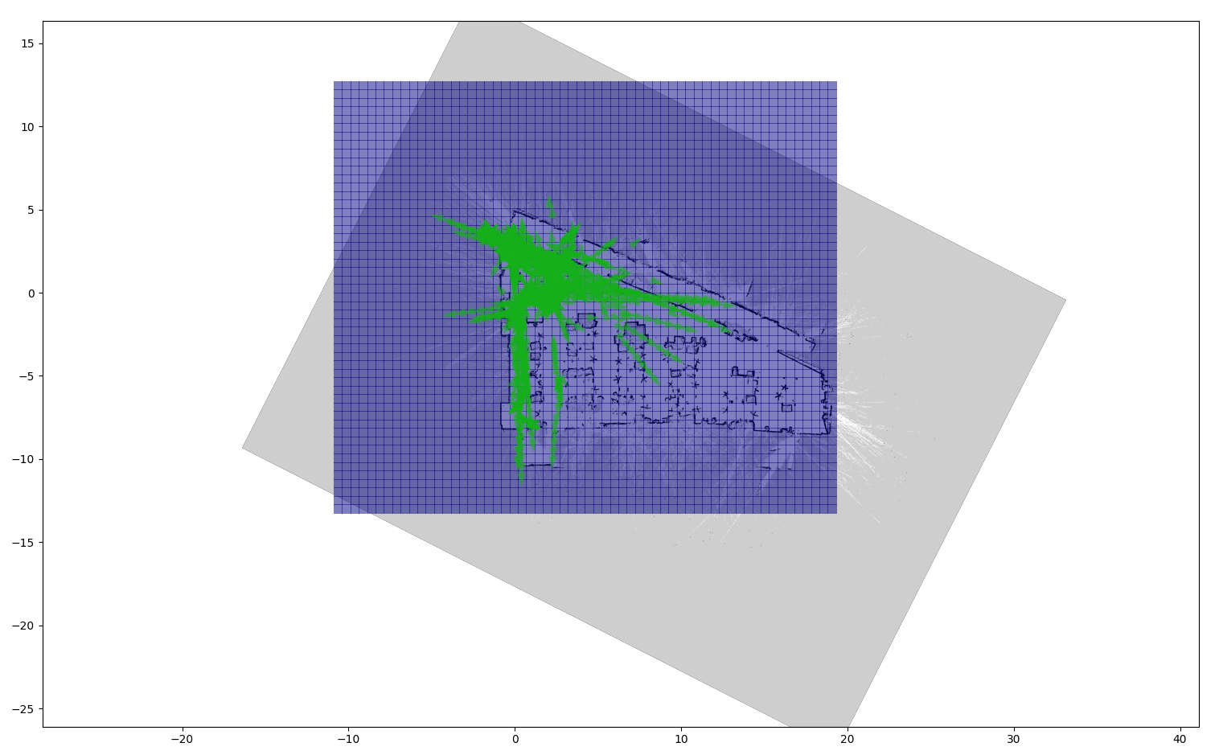
Aktueller Stand
Personendetektion in einem Büroraum
Über das Büro wird Gitter gelegt
Gitter zählt für verschiedene Zeitintervalle die Personendetektionen in den einzelnen Zellen
Orientierungen der Personen werden auch aufgenommen

Slide 6
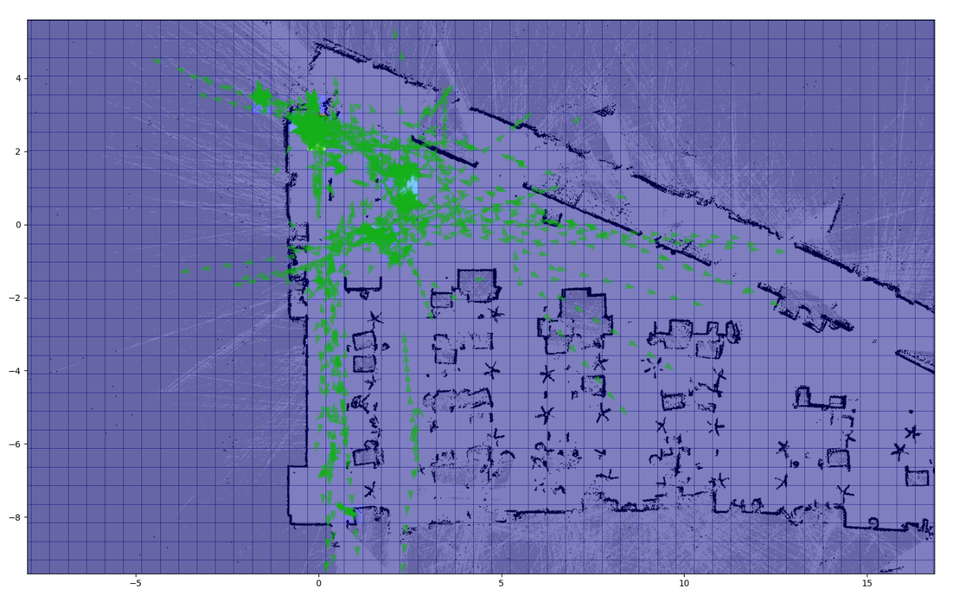
Aktueller Stand
„Intensität“ einer Zelle wird farblich hervorgehoben
Aktuell:
Beschränkung auf Zellenbelegung {0,1}
Später erfolgt eine Erweiterung mit der Poisson-Verteilung
„Intensität“ einer Zelle kann berücksichtigt werden

Slide 7
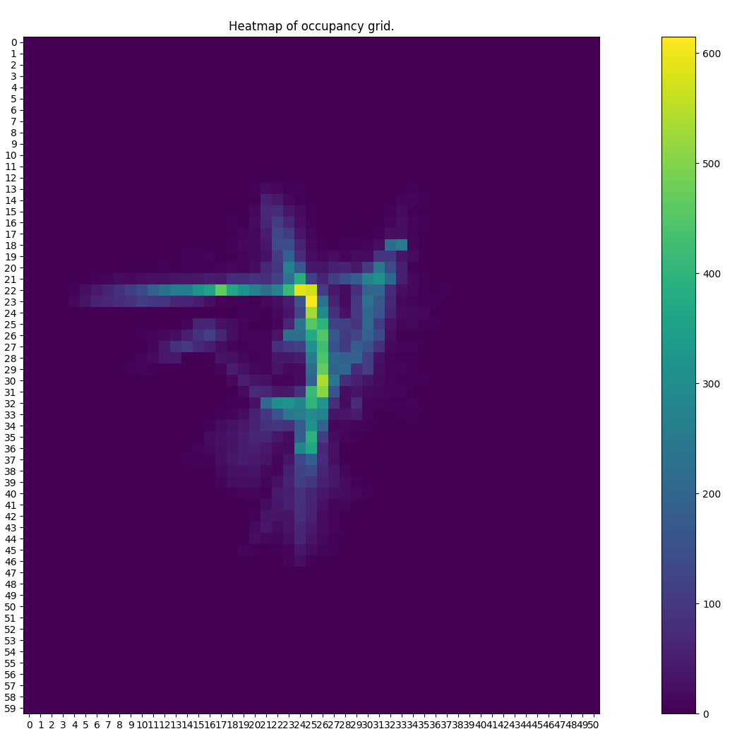
Aktueller Stand
Für eine Intervalllänge von 60s Heatmap des Grids über eine Woche aufgetragen
Werte der Zelle für ein Intervall {0,1}
legt Zellen an und speichert die Daten
berechnet Vorhersagen für verschiedene Ordnungen

Slide 8
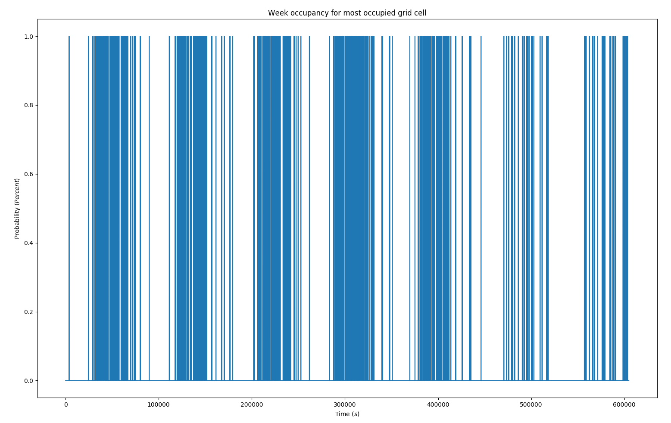
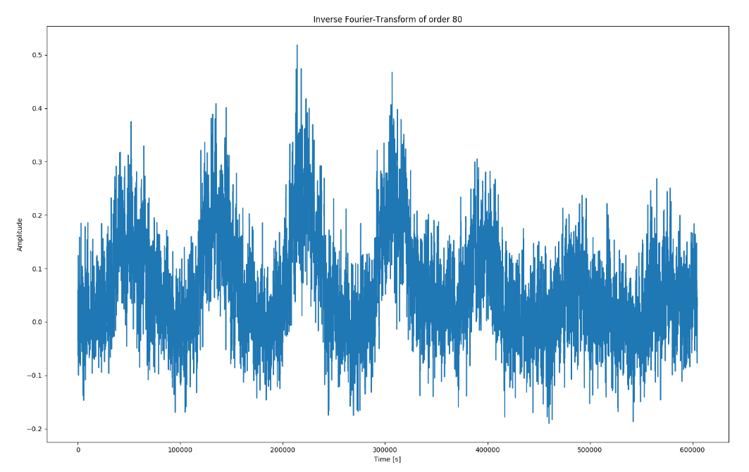
Aktueller Stand

Slide 9
Ausblick
Variation der Intervalldauer
Variation der Grid-sizes
Erweiterung um Poisson-Verteilung
Speicherung der Daten auf externem Server

Slide 10
Arbeitspakete
Titel der Arbeit
Arbeitspakete | Ju | Aug |  | Sep |  | Okt |  | Nov |  | Dez |  | Ja
Literaturrecherche Prädiktionsmodelle
Einarbeitung in die FreMEn- Methodik mittels Aruba-Dataset
Anbindung Testdatensatz an Fremenserver
Erweiterung um Poisson-Verteilung Bewertung verschiedener Map-Einteilungen
Schreiben: Abgabe am 14.01.2021

Slide 11
Quellen
Literatur/Abbildungsverzeichnis
KRA17 | FreMEn: Frequency Map Enhancement for Long-Term Mobile Robot Autonomy in Changing Environments, Tomás Krajnik, Jaime P. Fentanes, João M. Santos, Tom Duckett

Slide 12
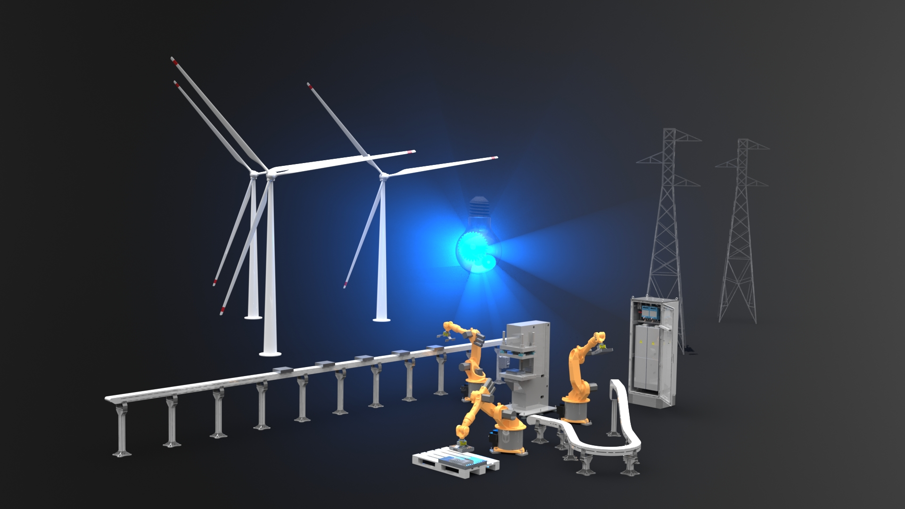
Diskussion
Titel der Arbeit
Danke für Ihre Aufmerksamkeit

Slide 13
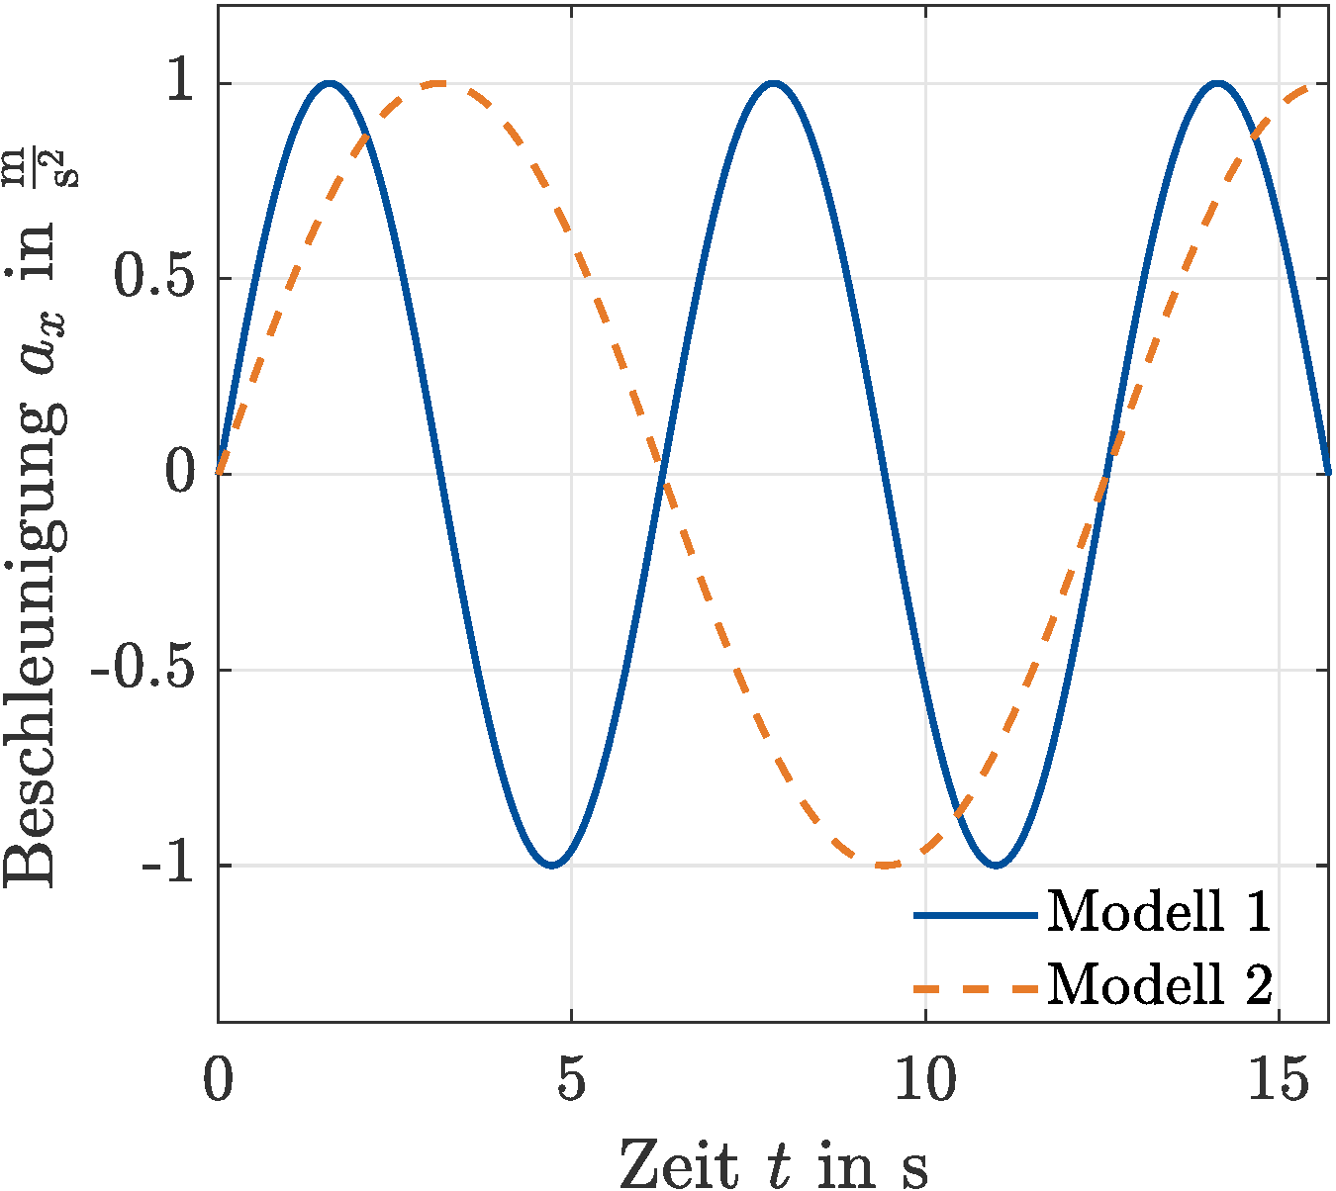
Plots einfügen
Hinweise
Matlabvorlage nutzen (template.m, template_einfach.m)
Wichtig:
Achsenbeschriftung
Ausreichend große Schrift
Legende bei mehreren Plots

Slide 14
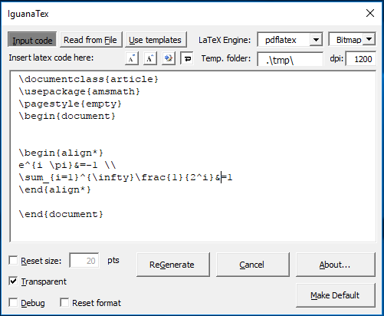
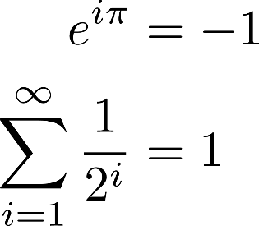
Gleichungen
Hinweise
Plug-In IguanaTex verwenden:
IguanaTex
Latex-Code für Formeln

Slide 15
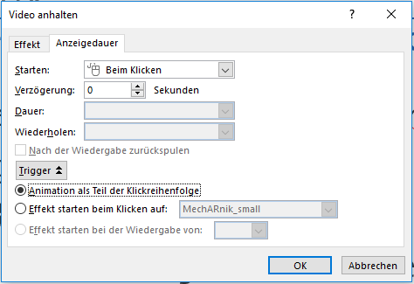
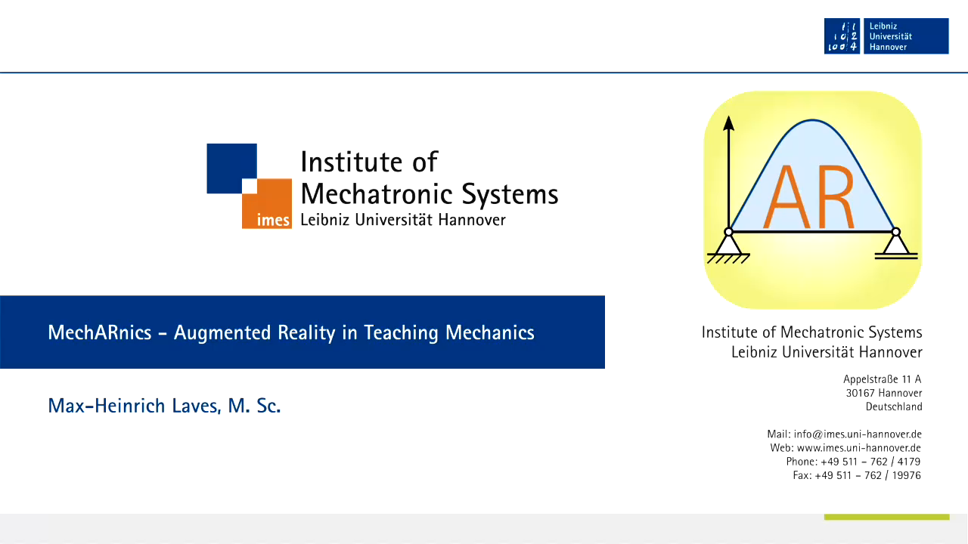
Video einfügen und in Klickreihenfolge einbinden
Hinweise
Vorgehen:
Reiter „Einfügen“
Video einfügen und markieren
Reiter „Animationen“
Animationsbereich
Reiter Anzeigedauer
Animation als Teil der Klickreihenfolge
Kurzes Beispielvideo

Slide 16
Normen und Konventionen
Hinweise
Überblick zu Normen für Größen, Einheiten und Gleichungen (hier)
Allgemeine Robotik-Konvention:
Skalar Kleinbuchstabe (kursiv): a
Vektor Kleinbuchstabe (fett und kursiv): a
Matrix Großbuchstabe (fett und kursiv): A
Punkt Großbuchstabe: A
Körper Großbuchstabe (fett): A
Das Robotik-Script ist bei Konventionen sehr genau, da könnt ihr euch gerne Anregungen holen

Slide 17
Abschlussvortrag
Hinweise
Anmerkungen (Präsentationserstellung und Durchführung):
Globale Änderungen über Folienmaster (Fußzeile, Logos, etc.)
Probevortrag rechtzeitig mit dem Betreuer durchführen
Frühzeitig Technik aufbauen und testen, auch beim Probevortrag
Vortragszeit einhalten (max. 20 min)
Angemessene Kleidung
Prüfer/Betreuer spricht die einleitenden Worte und moderiert die anschließende Diskussion
nicht vergessen: Der Vortrag bleibt in den Köpfen – dementsprechend sollte dieser entsprechend ernst genommen und hervorragend vorbereitet werden

